Slide 1
การติดตั้ง Moodle
แนวทางในการติดตั้ง Moodle
ในการติดตั้งระบบ Moodle มีแนวทางในการติดตั้งหลายวิธีด้วยกัน ทั้งนี้ขึ้นอยู่ๆ ผู้ใช้ต้องการนำระบบ Moodle ไปใช้ในการทำระบบ e-Learning หรือ ระบบ Knowledge Management สำหรับใช้งานในหน่วยงาน การติดตั้ง 4 แนวทาง (อาณัติ รัตนถิรกุล, 2558) ดังนี้
1. การติดตั้ง Moodle บนเว็บเซิร์ฟเวอร์จำลอง วิธีนี้เหมาะสำหรับหน่วยงานขนาดเล็ก ที่มีเครื่องคอมพิวเตอร์ไม่เกิน 50 เครื่อง เช่น โรงเรียนประถมศึกษา โรงเรียนมัธยมศึกษา สถาบันการศึกษาสายอาชีพ บริษัทที่ประกอบธุรกิจขนาดเล็ก (SME) สำหรับวิธีนี้สามารถใช้ระบบ package เว็บเซิร์ฟเวอร์ เช่น XAMPP, AppServ, EasyPHP, WAMP, Server2Go, Uniform Server หรือเว็บเซิร์ฟเวอร์ตัวอื่นติดตั้งใช้งานได้ โดยต้องหาเครื่องคอมพิวเตอร์ 1 เครื่องสำหรับใช้ติดตั้ง Moodle
2. การติดตั้ง Moodle ภายใต้สภาพแวดล้อมเสมือน (Virtualization) วิธีนี้เหมาะสำหรับทดลองแล็ปหรือติดตั้งสำหรับใช้งานบนหน่วยงานขนาดเล็ก (สามารถติดตั้งบนองค์กรขนาดกลางและขนาดใหญ่ได้เช่นกัน กรณีมีการกำหนดสภาพแวดล้อม และทรัพยากรมากเพียงพอ) การใช้งาน ผู้ใช้งานต้องทำการติดตั้งโปรแกรม เครื่องจักรกลเสมือน เช่น Oracle VirtualBox, VMWare, KVM, Xen, Hyper-V หรือ ระบบจัดการวิชวลไลเซชั่นสำเร็จรูปอย่าง OpenVZ, OpenNode, Proxmox VE เป็นต้น หลังจากนั้นจึงทำการติดตั้งโปรแกรมเว็บเซิร์ฟเวอร์ โปรแกรมฐานข้อมูล และโปรแกรม Moodle ภายใต้สภาพแวดล้อมเสมือน จะใช้ชุดซอฟท์แวร์ในรูปแบบ LAMP Stack ที่ถูกสร้างเป็นชุดติดตั้ง Moodle ไว้เสร็จเรียบร้อยแล้ว เช่น Bitnami LAMP Stack (https://bitnami.com/stack/moodle ) หรือ Turnkey Linux (https://www.turnkeylinux.org/moodle)

Slide 2
การติดตั้ง Moodle
แนวทางในการติดตั้ง Moodle (ต่อ)
3. การติดตั้ง Moodle บนเครื่องเซิร์ฟเวอร์จริงในหน่วยงาน วิธีนี้เหมาะสำหรับหน่วยงานขนาดกลางหรือหน่วยงานขนาดใหญ่ มีเครื่องเซิร์ฟเวอร์สำหรับทั้งระบบ e-Learning Server โดยเฉพาะ รวมทั้งมีผู้ดูแลระบบ (Admin) ดูแลเครื่องเซิร์ฟเวอร์ ซึ่งการติดตั้งวิธีนี้มีแนวทางเลือกอีก 3 วิธีย่อย คือ
3.1 กรณีใช้ระบบปฏิบัติการเป็น Windows Server อาจจะเป็น Windows Server 2008 หรือ Windows Server 2012 หรือเวอร์ชั่นสูงกว่านี้
3.2 กรณีใช้ระบบปฏิบัติการเป็น Linux Server อาจจะเป็น RedHat Linux, CentOS Linux, Fedora Linux, Ubuntu Linux, Debian Linux หรือระบบรีนุกซ์สายพันธุ์อื่นๆ
3.3 กรณีใช้ระบบปฏิบัติการเป็น BSD Server อาจจะเป็น FreeBSD, OpenBSD หรือ NetBSD
4. การติดตั้ง Moodle บนเว็บโฮสติ้งจริง วิธีนี้สำหรับหน่วยงาน ที่ทำการฝากเว็บไซต์ และข้อมูลต่างๆ บนบริษัทโฮสติ้ง บริษัทเอกชน หรือนำเครื่องเซิร์ฟเวอร์ไปตั้งไว้ยังศูนย์บริการอินเทอร์เน็ต
ในที่นี้จะแนะนำเฉพาะการติดตั้ง Moodle บนเว็บเซิร์ฟเวอร์จำลองชื่อว่า XAMPP

Slide 3
การสร้างศูนย์ e-Learning สำหรับหน่วยงานขนาดเล็ก
สำหรับหน่วยงานขนาดเล็ก การสร้างศูนย์ e-Learning สำหรับให้พนักงานใช้งาน สามารถใช้โปรแกรมแพ็กเกจเว็บเซิร์ฟเวอร์อย่่าง XAMPP, WinLAMP หรือ AppServ ติดตั้งใช้งานได้ โดยผู้ติดตั้งต้องหาเครื่องสำหรับติดตั้งโปรแกรม Moodle จำนวน 1 เรื่อง โดยต้องเตรียมซอฟต์แวร์และฮาร์ดแวร์ดังนี้
ความต้องการด้านซอฟต์แวร์ | ความต้องการด้านฮาร์ดแวร์
ระบบปฏิบัติการ Microsoft Windows 7/8/10/2008/2012 โปรแกรมแพ็กเกจเว็บเซิร์ฟเวอร์ XAMPP (ภายในมีโปรแกรม Apache, PHP, MySQL, phpMyAdmin) โปรแกรม Edit Plus หรือ Notepad ++ สำหรับปรับแต่งแก้ไขไฟล์ระบบ โปรแกรม WinRAR, 7-Zip หรือ Winzip สำหรับบีบอัดและแตกไฟล์ | หน่วยประมวลผลกลาง (CPU) ความเร็ว 1.8 GHz ขึ้นไป หน่วยความจำ (RAM) ความจุ 2 GB ขึ้นไป การ์ดเครือข่าย (Network Interface Card) 1 ใบ Switch สำหรับเชื่อมต่ออุปกรณ์ต่างๆ 1 ชุด Router สำหรับเชื่อมต่อกับระบบอินเทอร์เน็ต

Slide 4
การสร้างศูนย์ e-Learning สำหรับหน่วยงานขนาดเล็ก (ต่อ)
e-Learning Server
http://192.168.0.23
LMS Administrator
Switch
Laptops
แผนก A
แผนก B
Mobiles
Tablets
การออกแบบศูนย์ e-Learning สำหรับหน่วยงานขนาดเล็ก

Slide 5
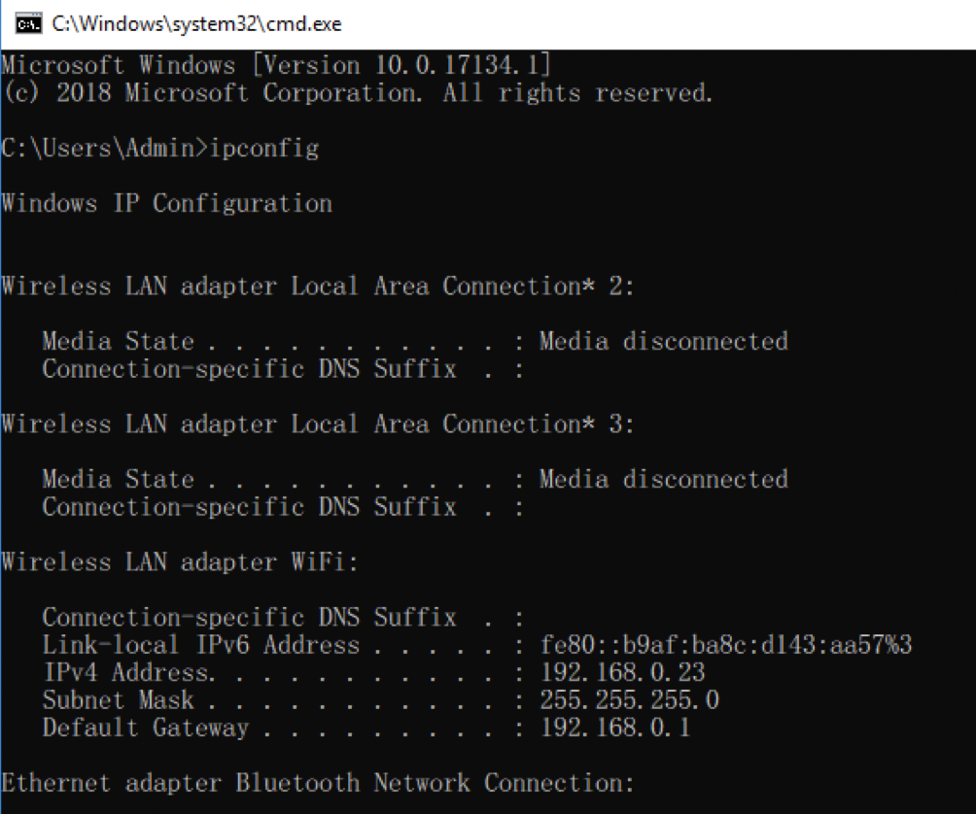
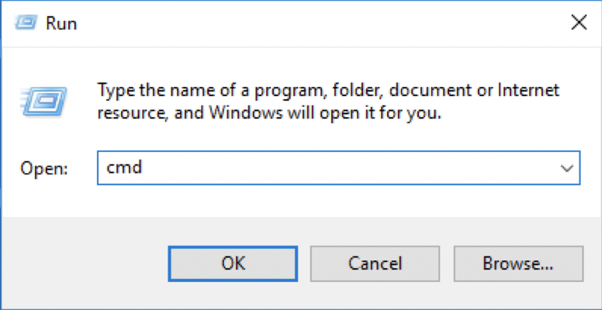
การสร้างศูนย์ e-Learning สำหรับหน่วยงานขนาดเล็ก (ต่อ)
ในเครื่องที่จะติดตั้งระบบ Moodle นั้นจะต้องมีการกำหนดหมายเลข IP Address ให้อยู่ในคลาสเดียวกับระบบเครือข่ายที่ท่านใช้งานอยู่ โดยผู้ติดตั้งสามารถตรวจสอบหมายเลข IP Address ของระบบเครือข่ายของท่านได้ดังนี้
1. คลิกขวาที่ Start แล้วคลิกเลือก Run พิมพ์คำสั่ง cmd แล้วคลิก ที่ปุ่ม OK
2. พิมพ์คำสั่ง ipconfig เพื่อตรวจสอบหมายเลข IP Address ระบบเครือข่ายที่ใช้งานอยู่
3. หลังจากทราบหมายเลข IP Address ของระบบเครือข่ายแล้ว ท่านสามารถกำหนดหมายเลข IP Address บนเครื่องที่ใช้ทำ ระบบ e-Learning Server โดยคลิกขวาบนสัญลักษณ์เครือข่าย มุมขวามือ แล้วคลิกที่นี่ Open Network Internet settings
2
1
1
3

Slide 6
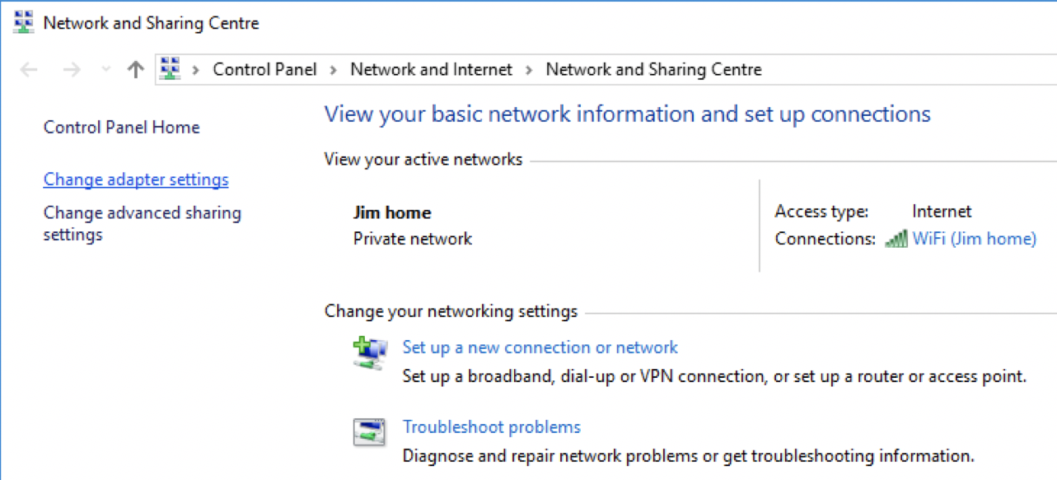
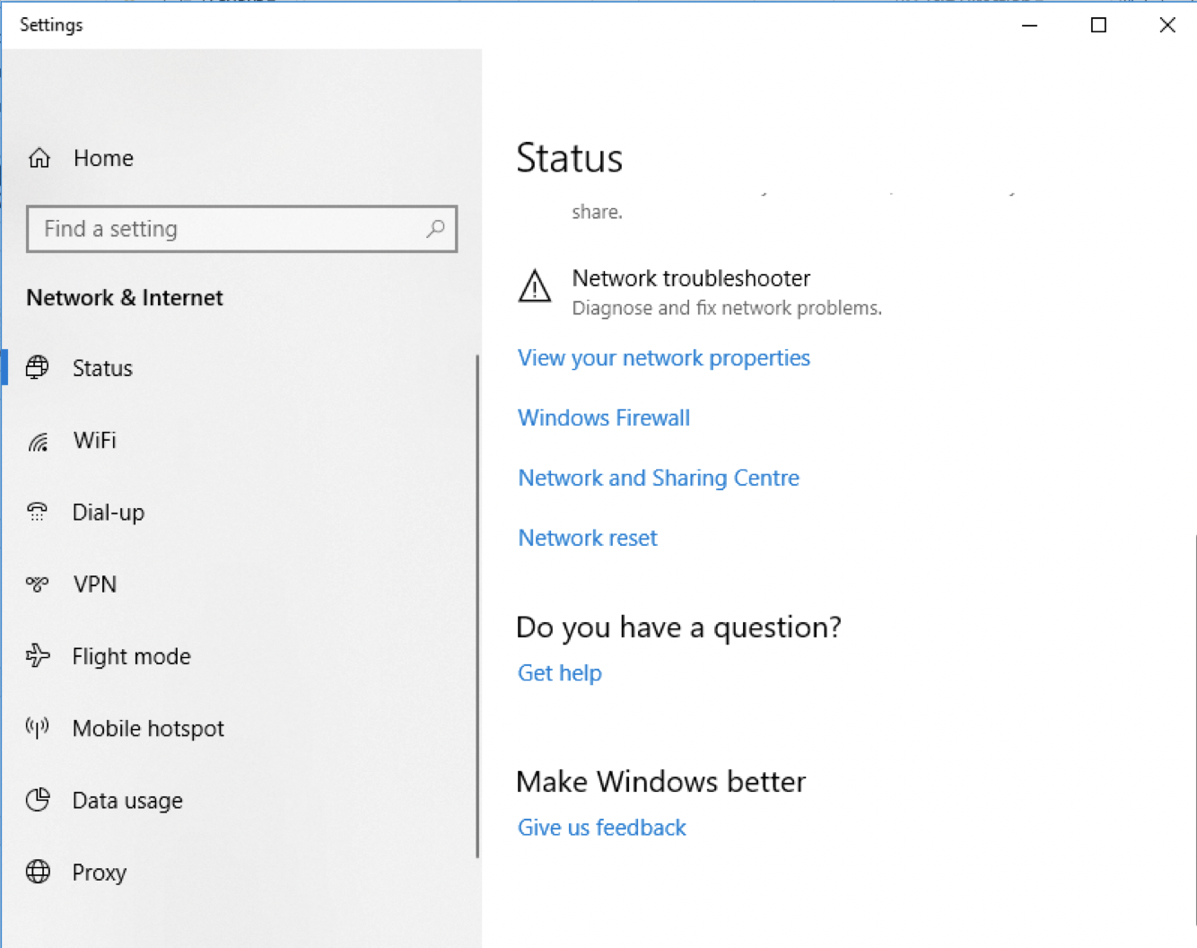
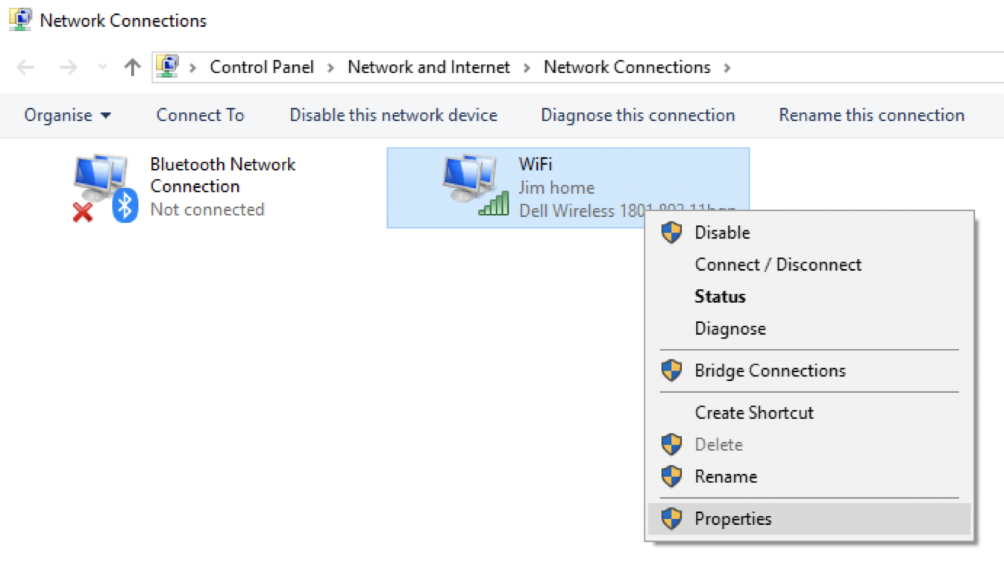
การสร้างศูนย์ e-Learning สำหรับหน่วยงานขนาดเล็ก (ต่อ)
4. จะปรากฎหน้าต่าง Settings ให้คลิกเลือกที่ Network and sharing Centre
5. คลิกที่ Chang Adapter Settings
6. จะปรากฏที่หน้าต่าง Network Connections คลิกขวาที่ WiFI แล้วคลิกเลือก Properties
5
4
6

Slide 7
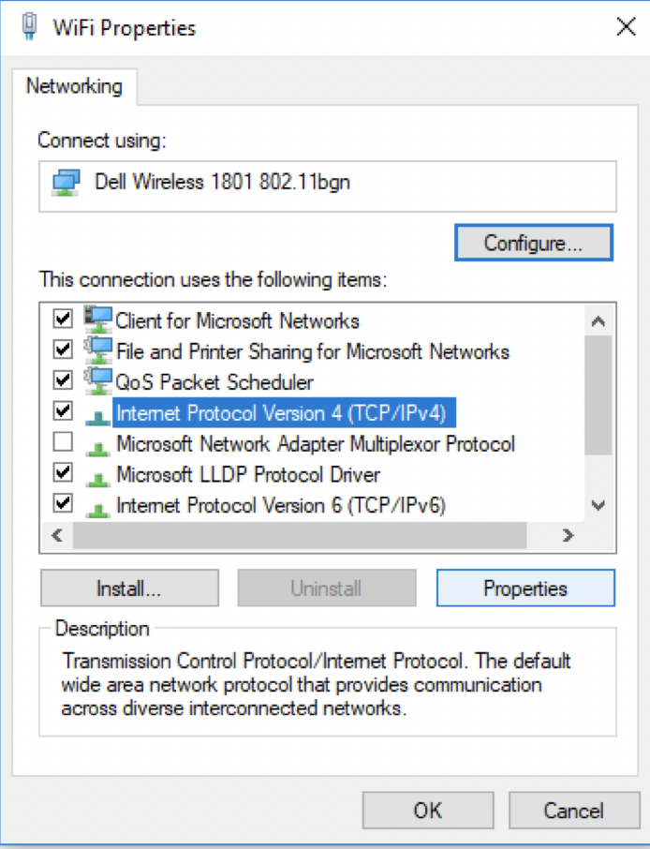
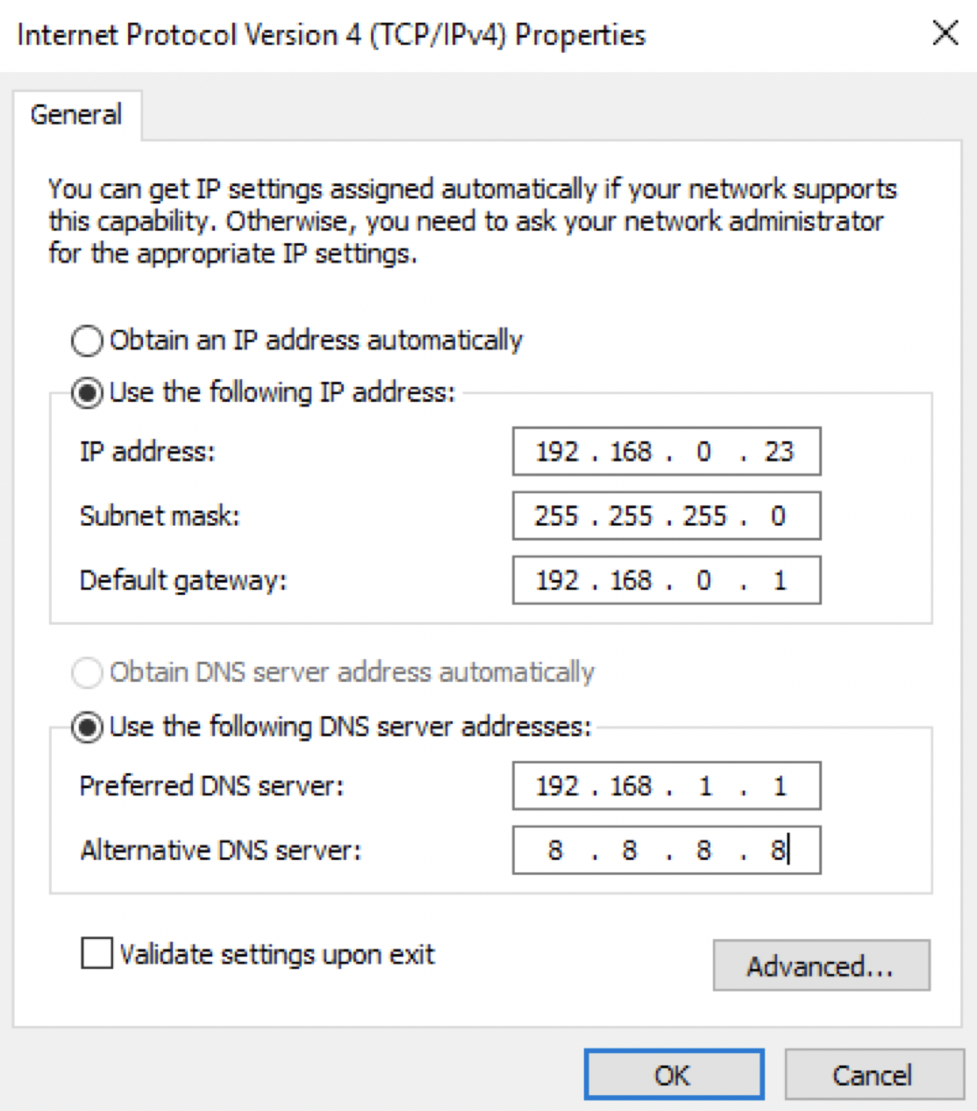
การสร้างศูนย์ e-Learning สำหรับหน่วยงานขนาดเล็ก (ต่อ)
7. คลิกเลือกที่ Internet Protocol version 4 (TCP/IPv4)
8. คลิกที่ปุ่ม Properties
9. กำหนดรายละเอียดแอดเดรสเครือข่ายของหน่วยงาน ตามที่ได้ตรวจสอบจากคำสั่ง ipconfig เสร็จแล้วคลิกที่ปุ่ม OK
7
9
8

Slide 8
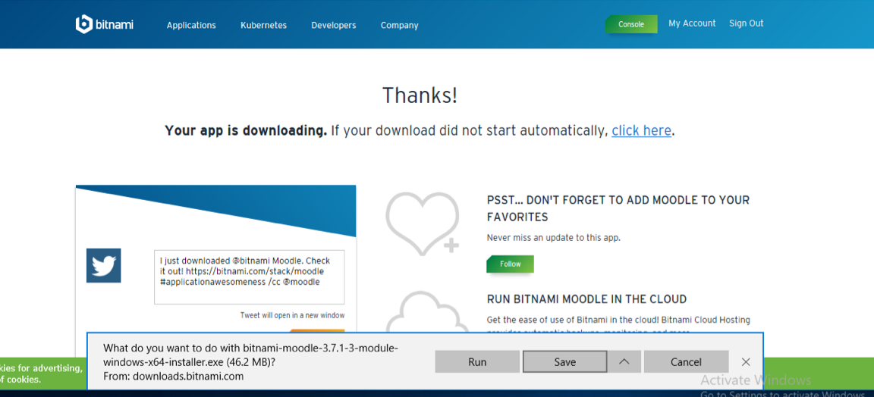
ขั้นตอนการติดตั้ง Moodle บนเว็บเซิร์ฟเวอร์จำลอง
ในที่นี้ใช้เว็บเซิร์ฟเวอร์ XAMPP มีขั้นตอนดังนี้
1. ทำการดาวน์โหลดตัวติดตั้ง Moodle ได้ที่ https://bitnami.com/stack/moodle/cloud?utm_source=bitnami&utm_medium=installer&utm_campaign=moodl
2. คลิกเลือกดาวน์โหลด Download Moodle 3.7.1 สำหรับ Windows
3. คลิกที่ปุ่ม Save
1
2
3

Slide 9
ขั้นตอนการติดตั้ง Moodle บนเว็บเซิร์ฟเวอร์จำลอง (ต่อ)
4. ทำการติดตั้ง Moodle โดยดับเบิ้ลคลิกชุดติดตั้งที่ Save ไว้
5. ระบบจะให้เลือกภาษาที่ใช้เลือกที่ English-Englisn แล้วคลิกที่ปุ่ม OK
6. จะปรากฎหน้าต่าง Setup แล้วคลิกที่ปุ่ม Next
4
6
5

Slide 10
ขั้นตอนการติดตั้ง Moodle บนเว็บเซิร์ฟเวอร์จำลอง (ต่อ)
7. เลือกที่เก็บโปรแกรม ในที่นี้เก็บไว้ที่ C:\xampp
8. ตั้งค่าชื่อ Admin และระบุ Email และ Password ในการ Login เข้าใช้ระบบ แล้วคลิกที่ปุ่ม Next
9. ตั้งชื่อไซต์ แล้วคลิกที่ปุ่ม Next
7
9
8

Slide 11
ขั้นตอนการติดตั้ง Moodle บนเว็บเซิร์ฟเวอร์จำลอง (ต่อ)
10. เลือกผู้ให้บริการอีเมลที่จะรับข่าวสารหรือข้อมูลการแจ้งเตือนต่างๆ จากโปรแกรมนี้ แล้วคลิกที่ปุ่ม Next
11. ระบุอีเมล แล้วคลิกที่ปุ่ม Next
12. เลือกเริ่มใช้ Moodle ในคลาวด์ แล้วคลิกที่ปุ่ม Next
10
11
12

Slide 12
ขั้นตอนการติดตั้ง Moodle บนเว็บเซิร์ฟเวอร์จำลอง (ต่อ)
13. คลิกที่ปุ่ม Next เพื่อติดตั้ง
14. จะปรากฏหน้าต่างกำลังติดตั้งระบบ Moodle
15. เสร็จแล้วคลิกที่ปุ่ม Finish
14
13
15

Slide 13
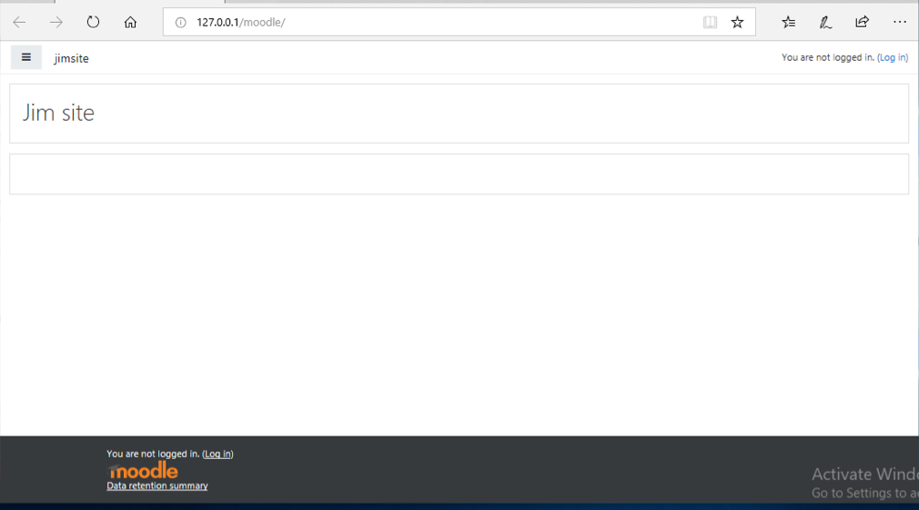
เข้าสู่ระบบ Moodle
1. เปิดบราวซอร์ พิมพ์ http://localhost/moodle หรือ http://127.0.0.1/moodle จะปรากฏหน้าต่างไซต์ที่ท่านตั้งไว้
2. เข้าสู่ระบบโดยคลิกที่ Log in ที่มุมบนด้านขวา หรือด้านล่าง
3. เสร็จแล้วใส่ Username และ Password แล้วคลิกที่ปุ่ม Log in เข้าสู่ระบบ
1
2
3
2
3

Slide 14
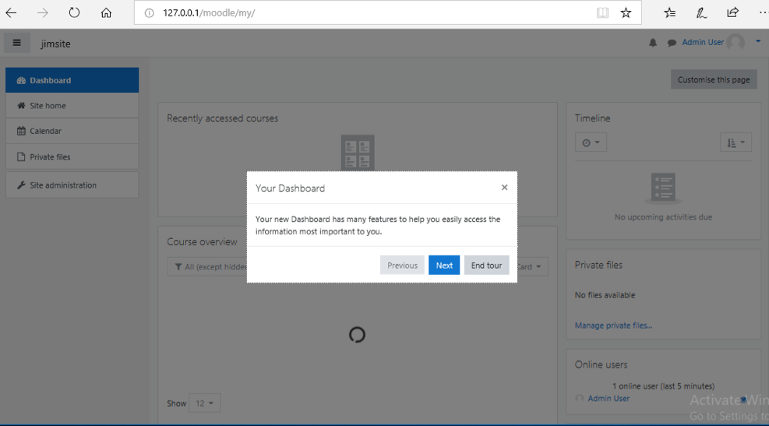
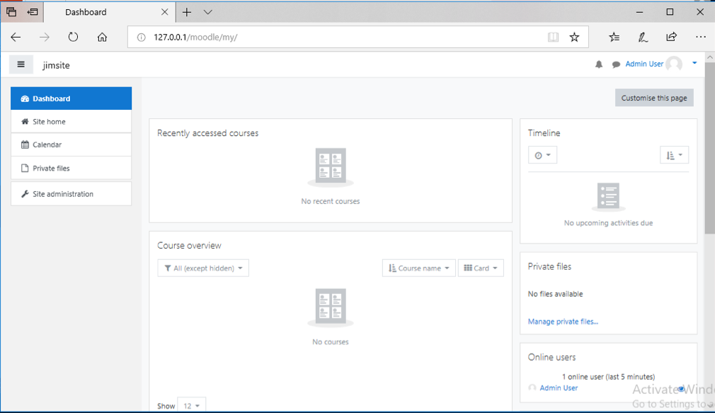
เข้าสู่ระบบ Moodle (ต่อ)
4. จะปรากฏป็อปอัพมีข้อความชวนชมคุณสมบัติใหม่มากมายที่จะช่วยให้เข้าถึงข้อมูลที่สำคัญที่สุดอย่างง่ายดาย คลิกที่ปุ่ม Next เพื่อเข้าชมต่อ และคลิกที่ปุ่ม End tour เพื่อปิดการเข้าชม
5. จะปรากฏหน้าต่าง Dashboard ของผู้ใช้ที่ประกอบด้วยเครื่องมือที่จำเป็นไว้ใช้งาน
6. หากต้องการออกจากระบบ ให้เครื่องหมายลูกศรลง ที่มุมบนด้านขวา แล้วคลิกเลือกที่ Log out
5
6
6
4

